Slide 1
Quelle place pour les écrans au sein de la famille ?
Histoire et pratiques des écrans
Bruno Dupont Université de Liège Haute École de la Ville de Liège Liège Game Lab

Slide 2
1. Une « culture des écrans » ?

Slide 3
« Culture des écrans » vs. « culture du livre » (S. Tisseron) ?
Fin du 20e siècle : apparition des médias numériques Changement des habitudes culturelles Écran = image de la civilisation numérique
Changement continu
Au fil de l’histoire
« The medium is the message » : Les médias changent notre façon d’appréhender le monde (McLuhan)
Nouveau média
transforme l’expérience des précédents
réorganise le paysage médiatique
Pas de disparition, mais transformation

Slide 4
Médias = moyens de communication
Langage humain : se caractérise par la référence
Dire ce qui n’est pas là
Médier une expérience → médias
Premières traces de l’utilisation des médias : peintures rupestres
L’écran : protéger et transmettre
14-15e : skrenes (cf. screen)
Protection contre le feu ou le vent
Objet servant à cacher et à décorer
19e : Surface de projection d’images
20e : Moniteur d’ordinateur

Slide 5
2. Loisirs sur écran

Slide 6
Du cinéma à la télévision…
Kaiserpanorama (àpd. 1880)
…. et de l’espace public à l’espace privé
Avant 1800 : premières expériences de projection
1895 : première projection publique des Frères Lumière
1930 : débuts de la télévision
années 1970 : les foyers s ’équipent en téléviseurs
transformation de la télévision en média de masse
critique de la télévision
Abêtissante
Dangereuse pour la santé
Manipulatrice
Funeste pour la culture
Violente
Isolante

Slide 7
Kinématoscope, fin des années 1870

Slide 8
3. Qui veut la peau du jeu vidéo ?

Slide 9
Si des constats anxieux sur les habitudes et les préférences de lecture des jeunes Français perdurent jusqu’à la guerre de 1939-1945, l’époque n’est cependant pas loin où leur appétit pour de nouveaux médias – cinéma, télévision, Internet – viendra reléguer la lecture au statut de pratique non plus dangereuse, mais presque toujours désirable et bénéfique. C’est alors un tout autre discours qui s’installe : après s’être longtemps inquiété des adolescents malades de lecture, on finira par déplorer que les jeunes ne lisent plus assez. (François Proulx 2011, p. 37)

Slide 10
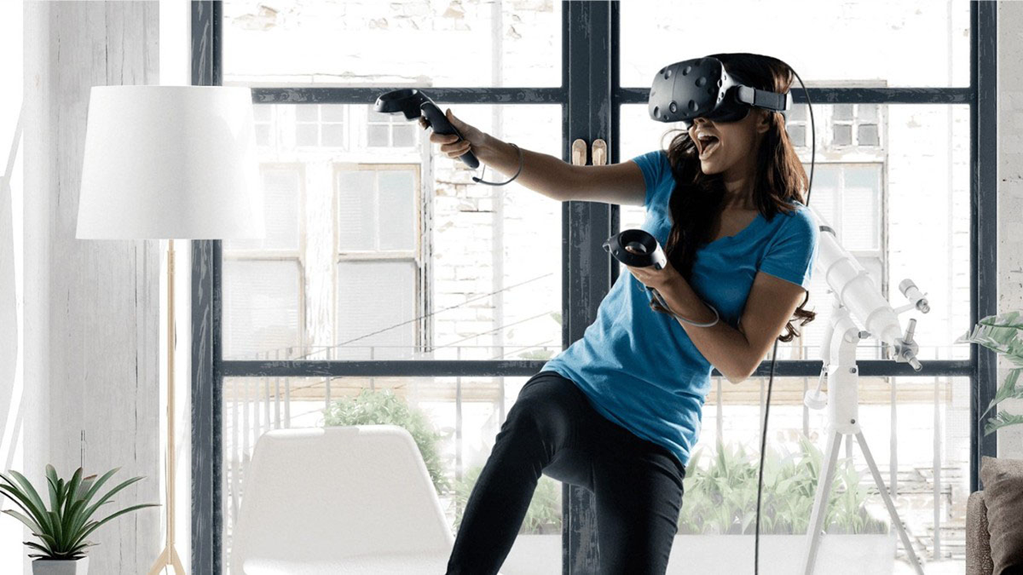
Évolution du jeu vidéo
Apparition dans les années 60 Pong (1972) : salles d’arcade
Console Nes (1983) : jeu de salon
Reprise des critiques adressées à la télévision
Violence
Addiction
Médicalisation
Mais aussi intérêt culturel
« Le jeu vidéo est-il le 10e art ? » (Rtbf.be)

Slide 11
4. Critique des écrans … … critique des médias

Slide 12
Le nouveau dans les nouveaux médias
De la critique à l'attitude critique
Différences fondamentales
Flexibilité
Ordinateur = méta-médium (Kay & Goldberg)
Peut simuler tous les médias précédents
Tendance à les englober ou les mélanger
Disponibilité
Internet et smartphones
Délocalisation des usages
Détemporalisation
Attention aux diagnostics faussés par notre prisme médiatique
"Ils sont tout le temps sur leur smartphone"
"Ils font des rencontres virtuelles"
"Ils sont rivés sur leurs écrans"
Réseaux sociaux : double nature
Dialogue et compréhension nécessaires
Partager la culture numérique

Slide 13
Australian Center for Moving Image, Melbourne

Slide 14
Bibliographie
Contenu
M. Carbone, « La vie mouvementée des écrans », in Écrans, 3—1, 2015, 21—33.
M.-J. Catoir-Brisson, « Écran(s) mon amour: Dossier de la revue INA Global 1 (2014), Note analytique pour le programme « Métamorphoses des Écrans », mars 2015.
B. Dupont, « Le jeu vidéo 1970-2018 : Évolutions », présentation dans le cadre de la conférence Être parent à l’ère des écrans, Bastogne, 2018.
D. Gomery et C. Pafort-Overduin, Movie History : A Survey, New York, Routledge, 2011.
E. Huhtamo, « Elements of Screenology », s.d. URL: http://wro01.wrocenter.pl/erkki/html/erkki_en.html
Liège Game Lab, Culture vidéoludique, Liège, Presses Universitaires, 2019.
M. McLuhan, Understanding Media : The Extensions of Man, New York, McGraw-Hill, 1964.
F. Proulx, « De nouveaux et étranges éducateurs : Dangers et remèdes littéraires, 1883-1914 », in Culture et Musées, 2011, 17, 21—40.
S. Tisseron, « Culture du livre et des écrans : La cohabitation indispensable », in Le Carnet PSY, 4, 31—35.
Illustrations
https://www.informaticsinc.com/blog/2016/pokemon-go-and-future-augmented-reality
https://indyweek.com/culture/archives/movie-review-pixels-pumps-80s-video-game-nostalgia-enjoyable-throwaway-farce/ https://www.domainedulac-dordogne.com/domainedulac/wp-content/uploads/2018/03/LASCAUX.jpg https://www.lifewire.com/download-facebook-messenger-for-iphone-1949741 https://fr.wikipedia.org/wiki/T%C3%A9l%C3%A9graphe#/media/File:Morse_Telegraph_1837.jpg https://upload.wikimedia.org/wikipedia/commons/a/ae/Baudouin%2C_Pierre_Antoine_-_La_Lecture_-_c._1760.JPG https://www.google.com/search?biw=1920&bih=920&tbm=isch&sa=1&ei=WWmjXIjDJIXawAKsrIfwCQ&q=fortnite+screenshot&oq=fortnite+scre&gs_l=img.1.0.0l8.9969.10637..12011...0.0..0.48.221.5....3..1....1..gws-wiz-img.......0i67.6VX2NM3olFE#imgrc=fVOFPuq5B7wUaM: https://www.indiewire.com/wp-content/uploads/2018/01/ready-player-one.jpg?w=780 https://www.mobygames.com/game/windows/stanley-parable/screenshots/gameShotId,753123/ https://blog.buymobiles.net/features/15-things-youll-only-remember-if-you-had-a-nokia-3310/4 http://wro01.wrocenter.pl/erkki/html/erkki_en.html
https://www.vivelapub.fr/jeux-video-40-ans-de-guerre-des-consoles-en-50-pubs/
https://www.realitevirtuelle360.com/les-meilleurs-jeux-htc-vive-mars-2017/
Œuvres
P.-A. Baudouin, La lecture, v. 1765.
C. Grenier, Virus L.I.V. 3 ou la mort des livres, Paris, Livre de Poche, 1998.
E. Headweard, Horses in Motion, 1878.
Fortnite, Epic Games, 2017.
Pixels, réal. Chris Columbus, 2015.
Pokémon Go, The Pokémon Company / Niantic, 2016.
Pong, A. Alcorn et N. Bushnell / Atari, 1972.
Ready Player One, réal. Steven Spielberg, 2018.
The Stanley Parable, Galactic Café, 2013.

